Slide 1

Complejidad Algorítmica Presentación Final
Prof: Luis Canaval Sánchez
Integrantes:
Eduardo Arias
Daniel Carnero
Rafael Samanez
2018-02

Slide 2
Descripción del problema
El proyecto del curso busca implementar Implementa funciones y (o) clases para generar el grafo de centros poblados de Perú a partir del dataset proporcionado por el ministerio de educación, mediante los algoritmos aprendidos en el curso, en el caso de nuestro proyecto.

Slide 3
Algoritmos Utilizados
MST (Prim)
Bellman-Ford
Warshall

Slide 4
Elaboración de la solución
Historia: Obtención de resultados e información luego de procesar el algoritmo
Como: Estudiante
Quiero: Visualizar una opción que me permita ver o obtener la información resultante al utilizar el algoritmo implementado.
Porque: Ello evidenciara el uso de los algoritmos aprendidos en el curso.
Criterios de Aceptación:
Se muestra la información en pantalla
Costos, ciudad y otros criterios
Requisitos no funcionales:
Se usará Windows Form Aplication para el diseño de interfaz del aplicativo
Se usará un programa en consola para el procesamientos de dataSets .
Se hará uso de la programación orientada a objetos en el Lenguaje C++ y C#.

Slide 5
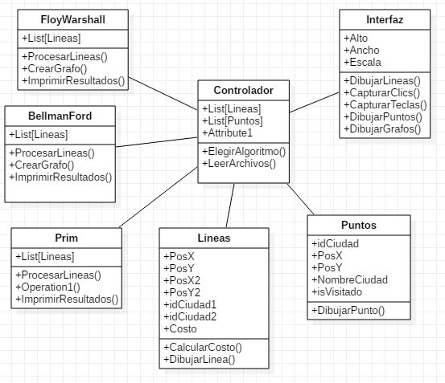
Elaboración de la solución

Slide 6
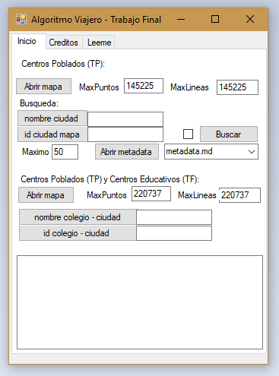
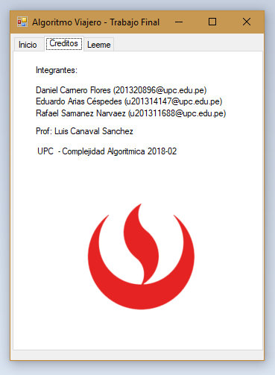
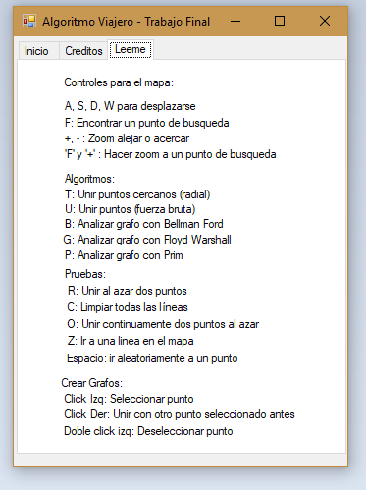
Elaboración de la solución

Slide 7
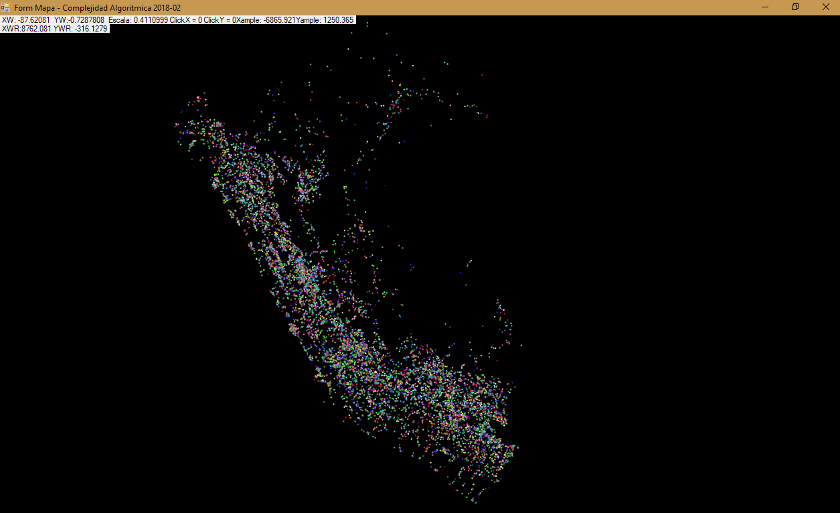
Elaboración de la solución

Slide 8
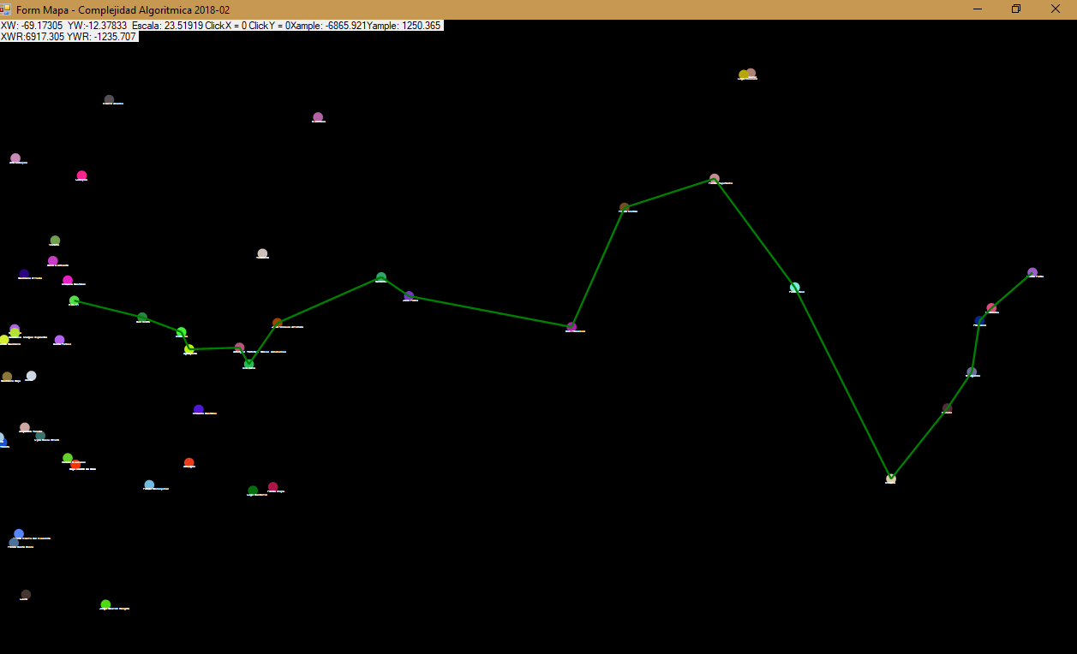
Elaboración de la solución

Slide 9
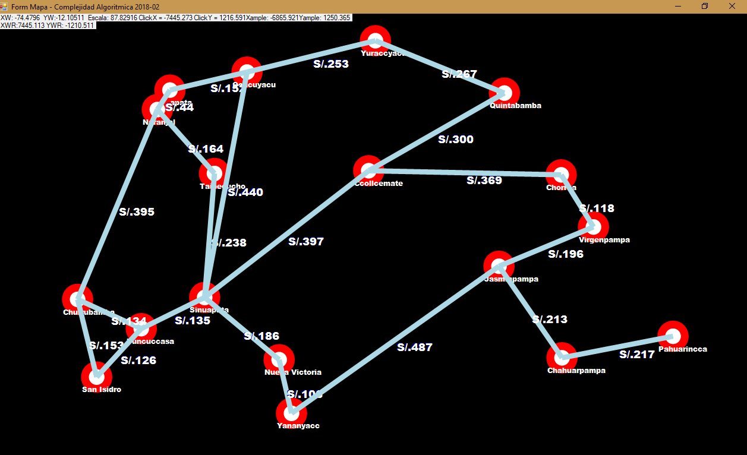
Elaboración de la solución

Slide 10
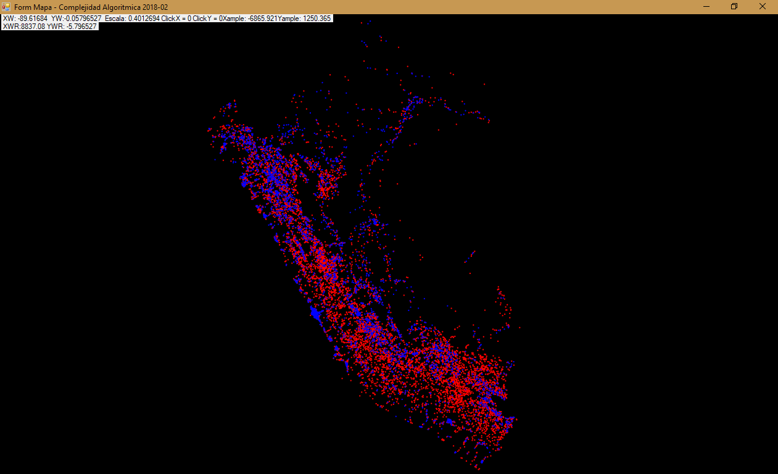
Elaboración de la solución

Slide 11
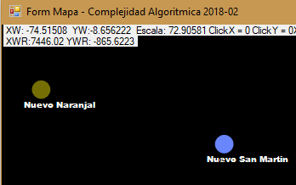
Elaboración de la solución

Slide 12
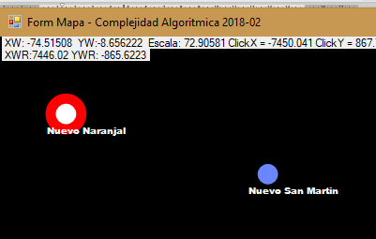
Elaboración de la solución

Slide 13
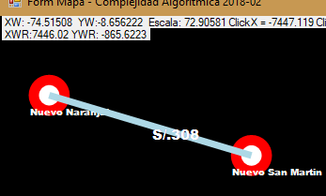
Elaboración de la solución

Slide 14
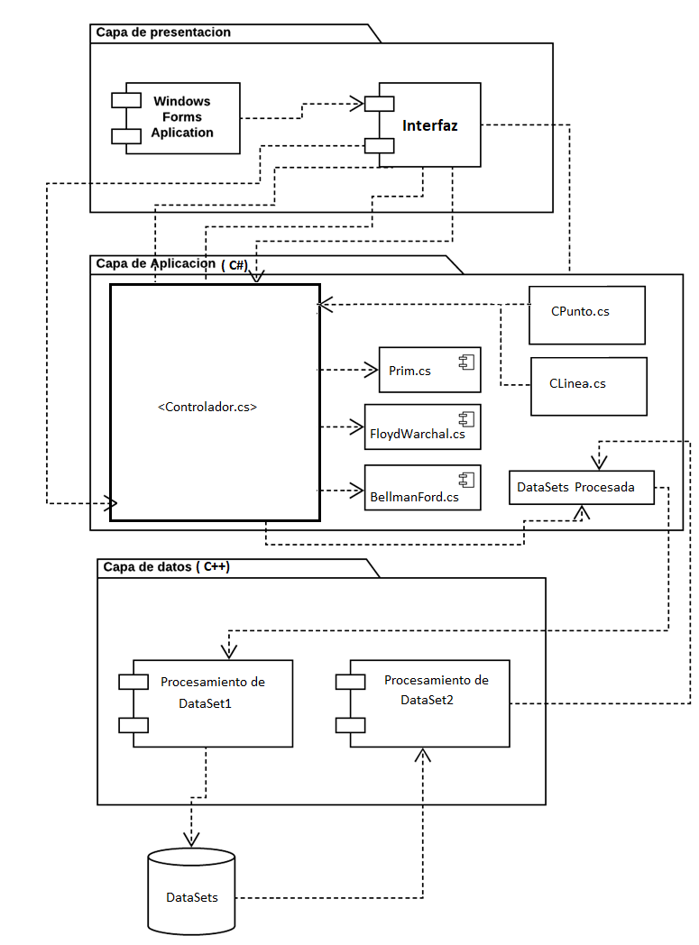
Elaboración de la solución

Slide 15
Conclusiones
Repositorio de GitHub
Raíz principal
https://github.com/u201314147/CC76TP20182
Interfaz grafica con algoritmos de bellman Ford, Floyd Warshall y Prim
https://github.com/u201314147/CC76TP20182/tree/master/GUI/DrawFormPrueba/DrawFormPrueba

